Slide 1
Xây dựng mô hình nhận dạng một đối tượng trong ảnh sử dụng thuật toán YOLO

Slide 2
1. Giới thiệu về YOLO
Sự phát triển của mạng neural đang dần làm hiện thực hoá khái niệm chúng ta vẫn thường gọi là Computer Vision - Thị giác máy tính
Tuy nhiên, tại thời điểm ban đầu, việc sử dụng Neural Network vẫn còn gặp nhiều khó khăn.

Slide 3
Ban đầu, khi chúng ta muốn phát hiện ra object trong một bức ảnh, chúng ta cần đánh nhãn cho object đó, các phương pháp lúc bấy giờ quá chậm để phục vụ trong real-time, hoặc đòi hỏi thiết bị mạnh mẽ, đắt đỏ...
Cho đến khi YOLO ra đời. YOLO có khả năng gán nhãn cho toàn bộ object trong khung hình với chỉ duy nhất một lần vận hành. Có thể nói YOLO đã xây dựng một hướng tiếp cận đầu tiên giúp đưa Object detection thực sự khả thi trong cuộc sống.

Slide 4
Những lợi thế của YOLO :
+ "Hiểu" được khái quát về đại diện của mỗi đối tượng. Qua đó có thể phát hiện và phân loại chính xác vật thể trong đời thực và các tác phẩm hội hoạ.
+ Gọn nhẹ
+ Open source
+ NHANH

Slide 5
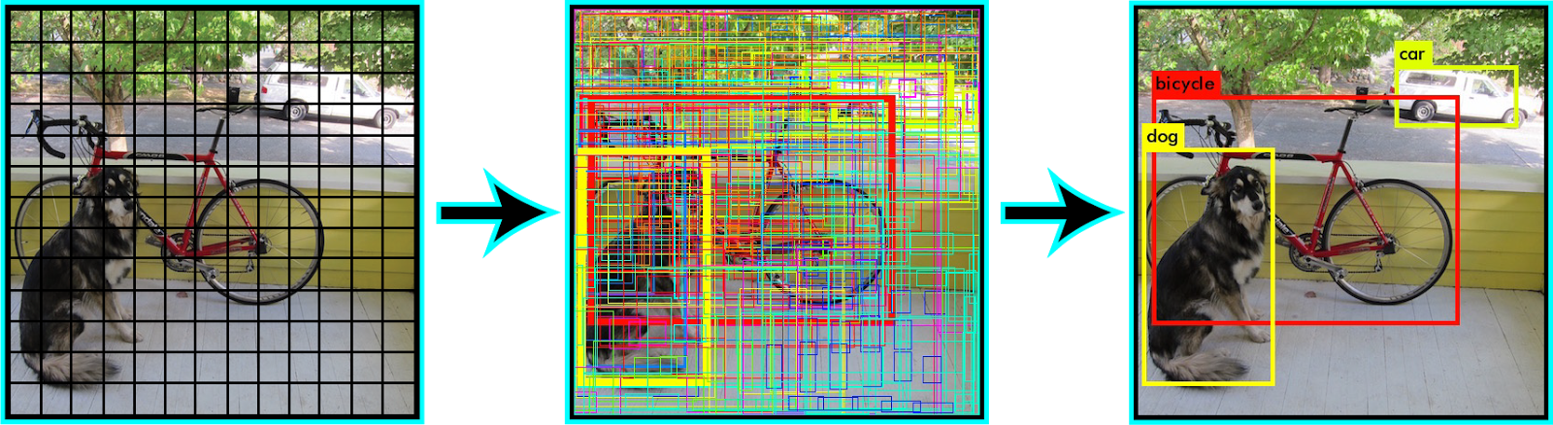
2. Cách thức hoạt động của YOLO

Slide 6

2. Cách thức hoạt động của YOLO
Bức ảnh sẽ được chia thành S x S ô, nếu tâm của đối tượng nằm trong mỗi ô , ô đó sẽ chịu trách nhiệm phát hiện ra đối tượng.
Mỗi Ô sẽ dự đoán ra B bounding box và điểm số tin cậy (Confidence score) tương ứng của mỗi box.
Độ tin cậy được định nghĩa bằng công thức:

Slide 7






2. Cách thức hoạt động của YOLO
+ Với giá trị trong khoảng thể hiện khả năng box có chứa object,
là giá trị Intersection Over Union, thể hiện độ so khớp của Hộp dự đoán(Prediction box) so với hộp được gán nhãn(Ground-truth box). Nếu không tồn tại object nào trong ô, các độ tin cậy của nó sẽ bằng 0.
+ Mỗi bounding box chứa 5 giá trị và confidence. Toạ độ thể hiện vị trí tương đối của tâm object so với viền của ô, là kích thước tương đối của chiều rộng và chiều cao của box so với kích thước toàn ảnh.

Slide 8
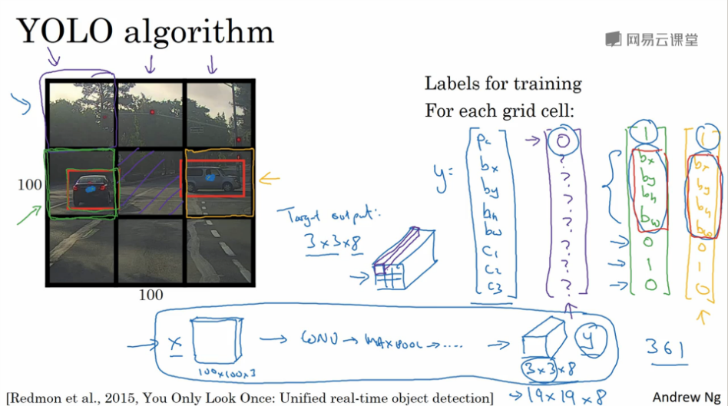

Slide 9
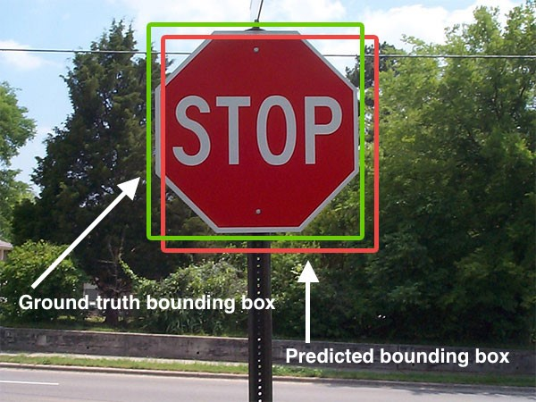
INTERSECTION OVER UNION (IOU)
+ IoU là một chỉ số đánh giá. Mọi thuật toán có khả năng predict ra các bounding box làm output đều có thể được đánh giá thông qua IoU.

Slide 10
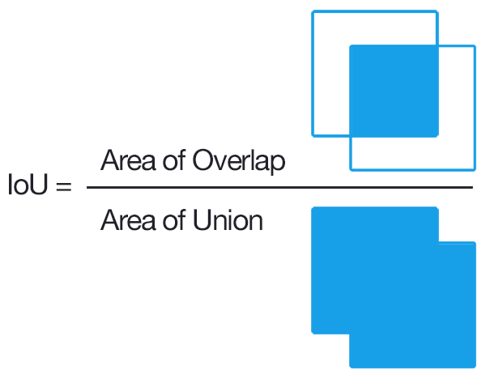
INTERSECTION OVER UNION (IOU)
+ Công thức tính toán Inersection over Union có thể được định nghĩa thông qua:
+ Nếu có điểm số IoU > 0.5, prediction sẽ được coi là một "good" prediction.

Slide 11
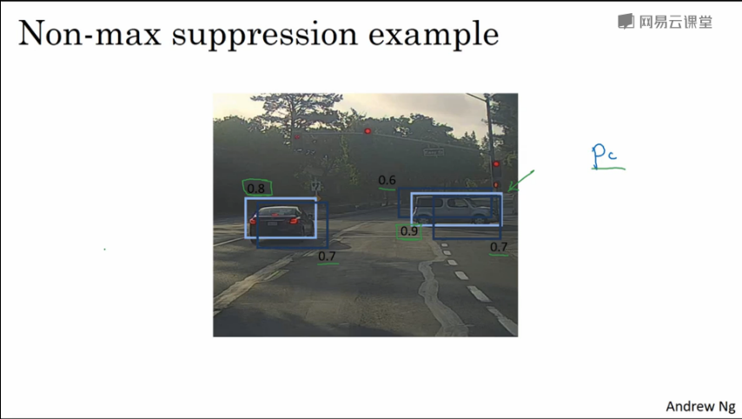
Non-max suppression

Slide 12
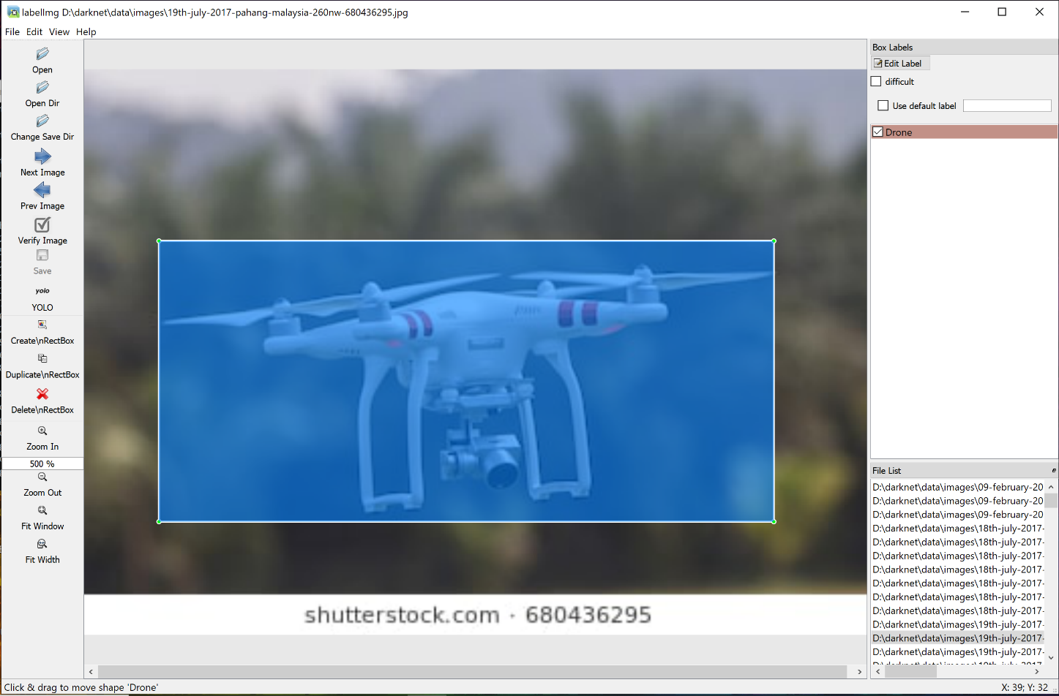
3. ÁP DỤNG YOLO VÀO BÀI TOÁN NHẬN DẠNG ĐỐI TƯỢNG TRONG ẢNH ( Đối tượng Drone – Máy bay không người lái)
A.Gán nhãn dữ liệu
Thực hiện gán nhãn cho 2664 ảnh để làm dữ liệu huấn luyện

Slide 13
B. Chuẩn bị các file cấu hình
Chỉnh file yolov3.cfg
Tạo file drone.names chứa tên đối tượng cần nhận dạng (Drone)
Tạo file drone.data chứa thông tin của dữ liệu train và test với tỉ lệ tương ứng 80% để train và 20 % để test

Slide 14
C. Huấn luyện mạng (Train model)
Bắt đầu huấn luyện mạng bằng dòng lệnh
./darknet detector train drone.data cfg/yolov3.cfg darknet53.conv.74
Trong quá trình train YOLO, chúng ta cần quan tâm đến 2 tham số loss và avg loss, nếu thấy nó bão hòa và không thay đổi nhiều nữa thì có thể stop lại quá trình train

Slide 15
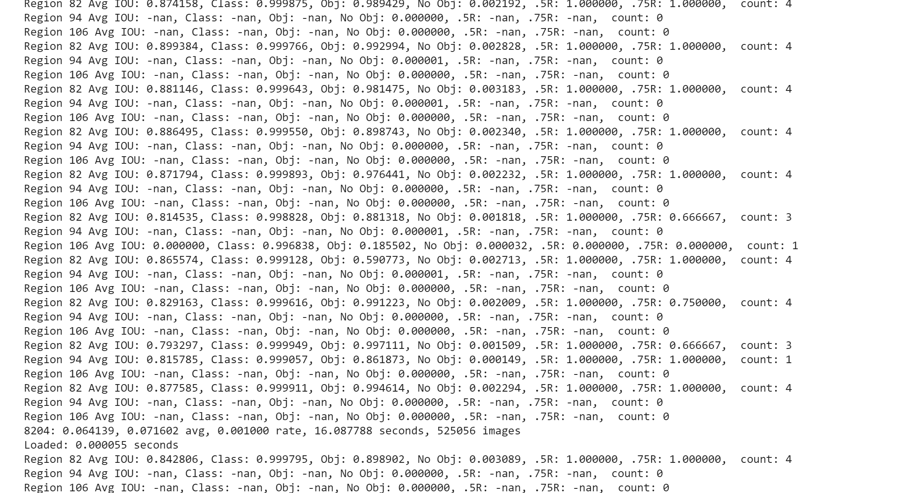

Slide 16
D. Thực hiện nhận dạng đối tượng
Sau khi quá trình train hoàn thành chúng ta sẽ thu được file model có định dạng yolov3_xxxx.weights(với xxxx là thông số của vòng lặp cuối cùng ) và file yolov3.backup
Chúng ta có thể detect ảnh bằng một trong 2 file trên theo lệnh:
>>python yolo_opencv.py -w yolov3.backup -c cfg/yolov3.cfg -cl drone.names -i images/test1.jpg

Slide 17
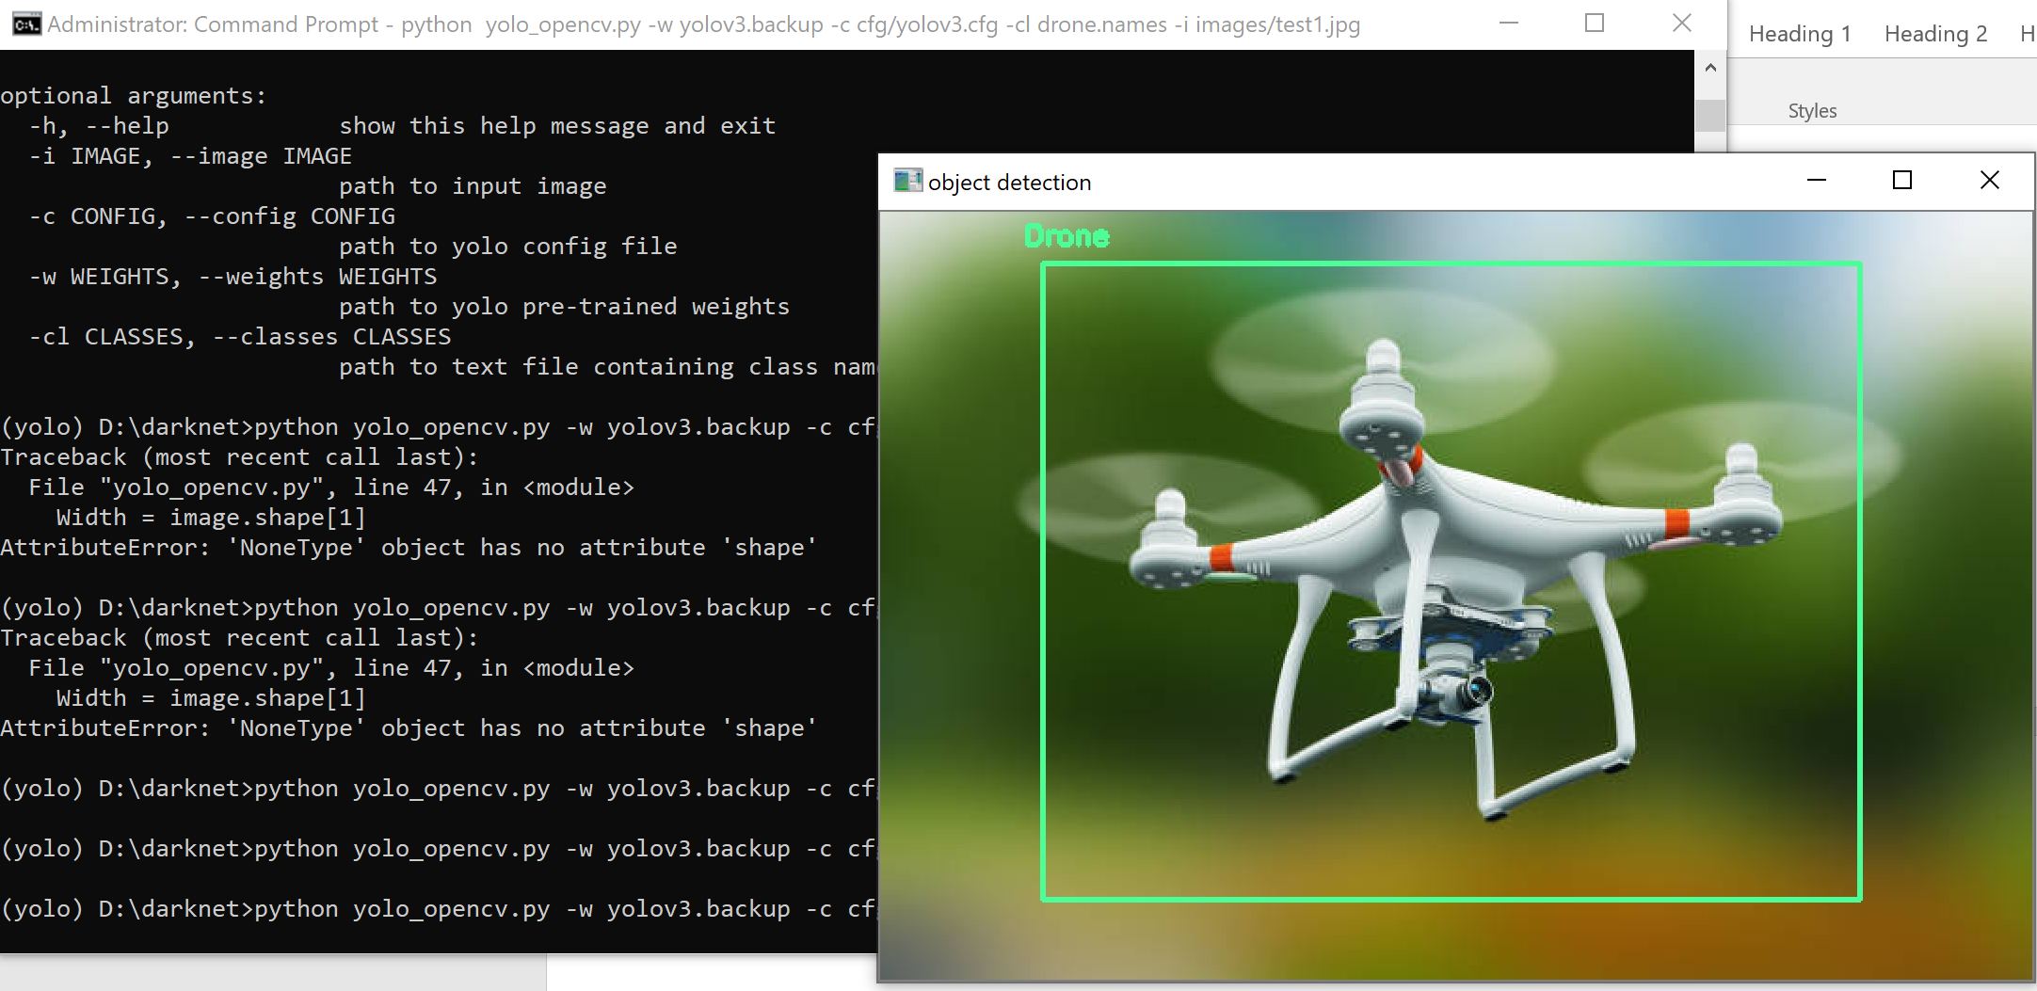
Một số hình ảnh thuật toán nhận dạng

Slide 18
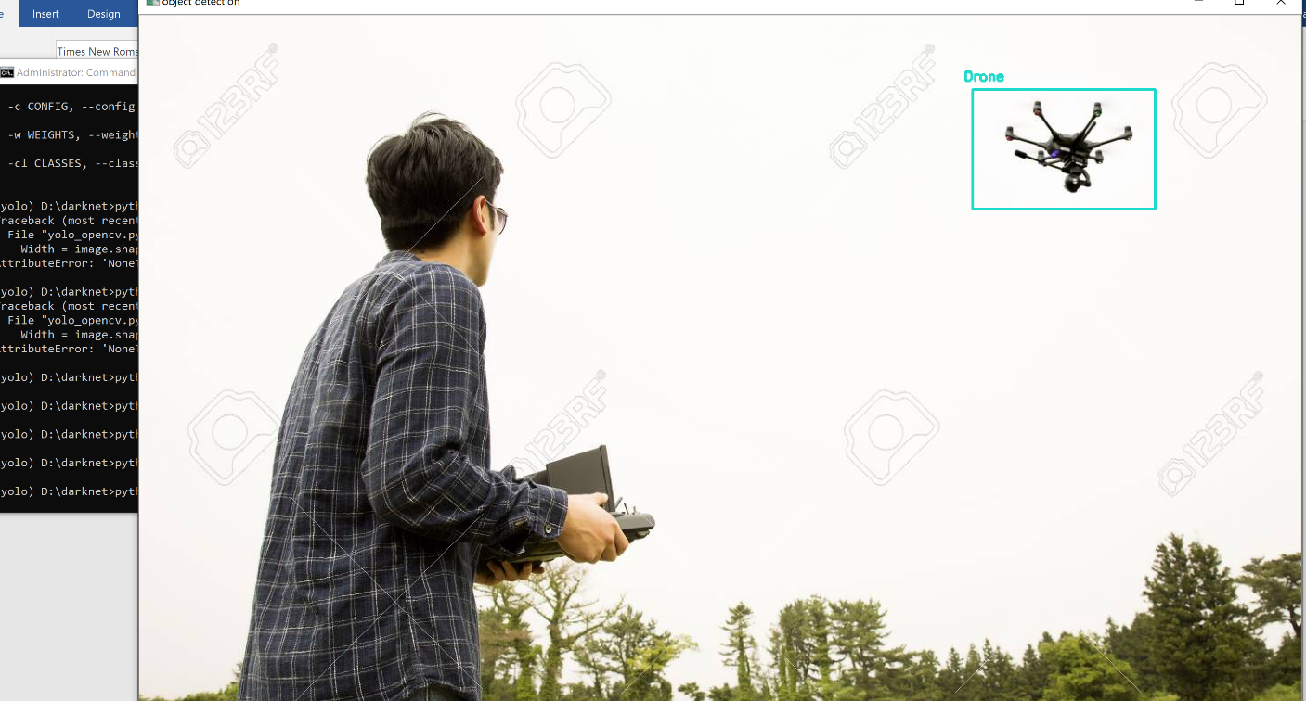

Slide 19
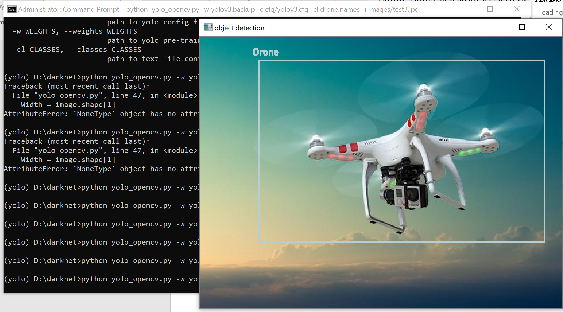

Slide 20
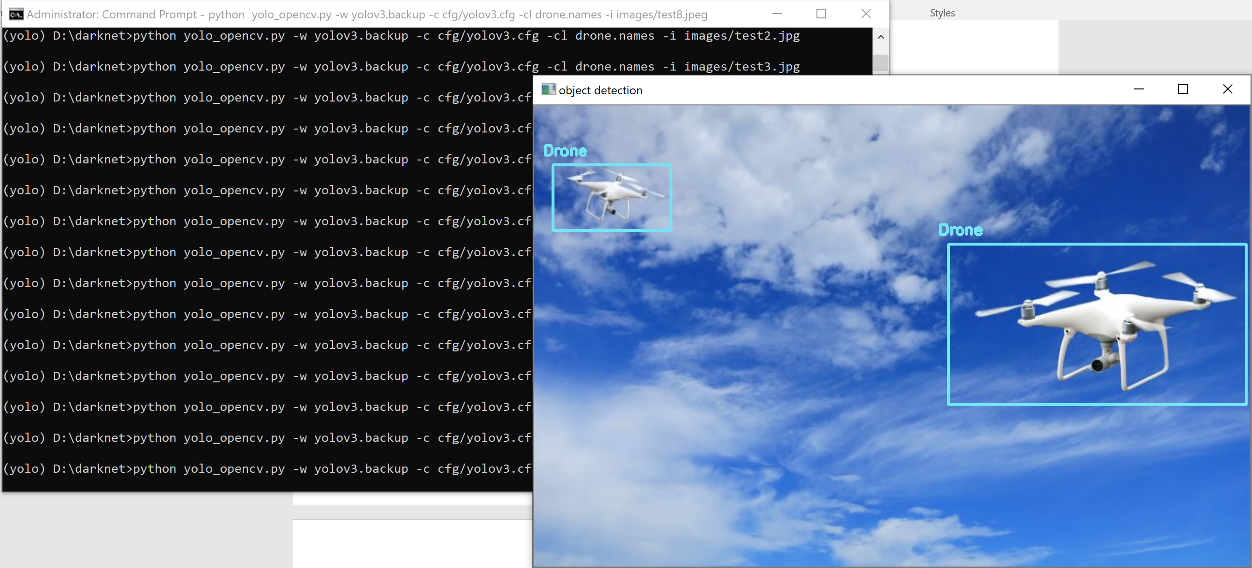

Slide 21
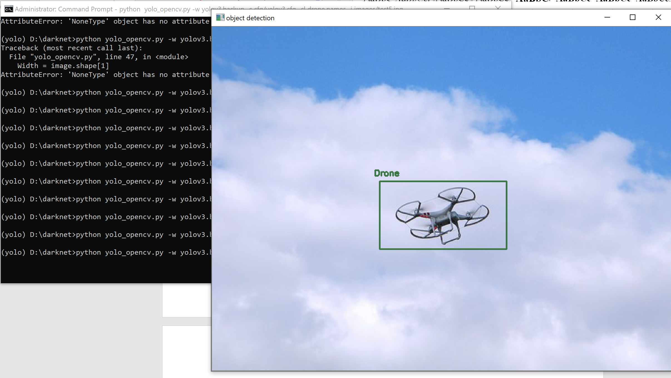

Slide 22
DEMO

Slide 23
Thanks You

